Slide 1

Cybersecurity Infographics
Here is where this template begins

Slide 2
Contesto generale
L’industria della sicurezza usa sempre di più modelli ML per rilevare malware.
In particolare si utilizzano feature statiche estratte da binari Windows PE.
Questi modelli fungono da prima linea di difesa (pre-execution detection). ma sono vulnerabili ad attacchi avversari sempre più sofisticati.

Slide 3
Attacchi avversari
EVASION
POISONING
Manipolazione in inference
Manipolazione in training

Slide 4
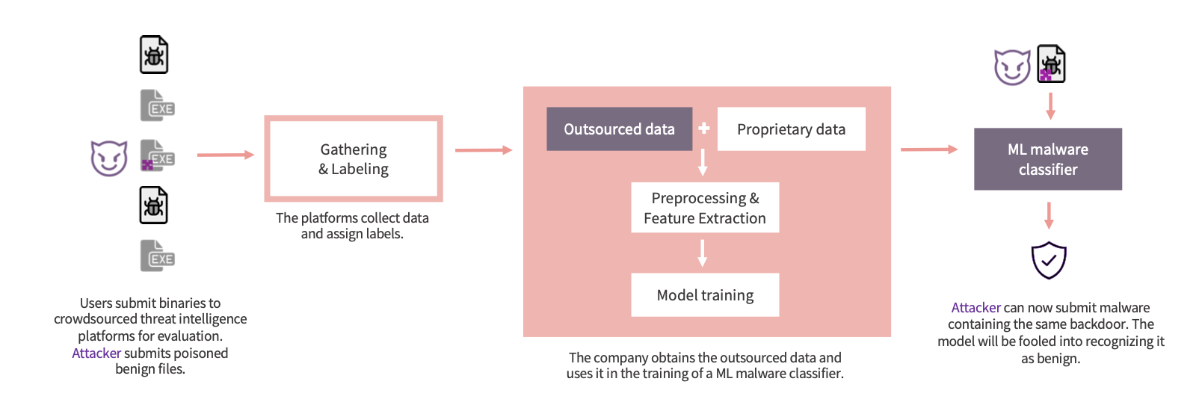
Perché il poisoning è un problema reale?

Slide 5


Focus: Backdoor poisoning
L’attaccante inserisce un trigger, un pattern nelle feature.
Il modello impara ad associarlo alla classe scelta dall’attaccante.
In test, basta reinserire quel trigger che provoca la misclassificazione.

Slide 6
Clean-label backdoor
Tipo di attacco più subdolo.
L’attaccante non modifica l’etichetta cosicché il campione resta “benigno”.
Il trigger viene iniettato solo nelle feature.
Il modello impara associazioni avversarie ma coerenti con i dati (quasi impossibile da rilevare).

Slide 7


Perché è così difficile da difendere?
Mimetizzazione | Il trigger si mimetizza tra le feature reali.
Confusione | I campioni avvelenati finiscono in zone ad alta densità e confondono clustering/analisi.
Assenza di anomalie | Non c’è manipolazione di label

Slide 8

Idea chiave del progetto
Il progetto vuole verificare se campioni backdoorati:
mostrano resilienza alla misclassificazione quando il modello viene perturbato;
reagiscono diversamente rispetto ai campioni normali quando si applica rumore o pruning.

Slide 9
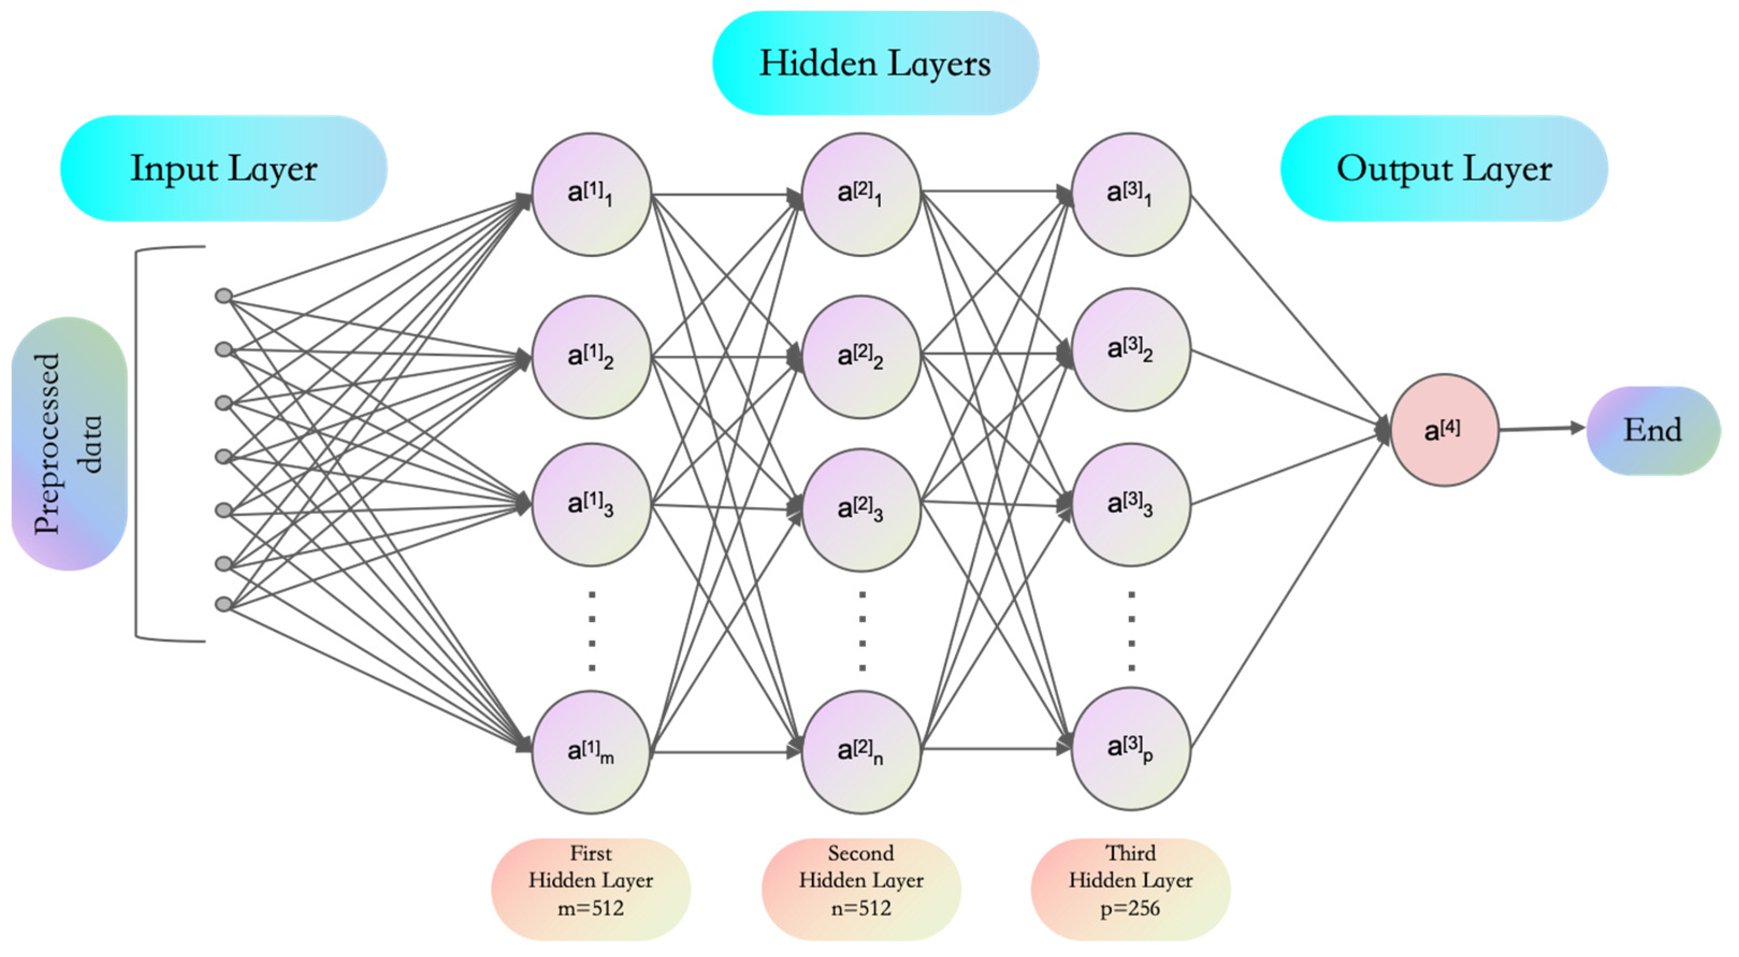
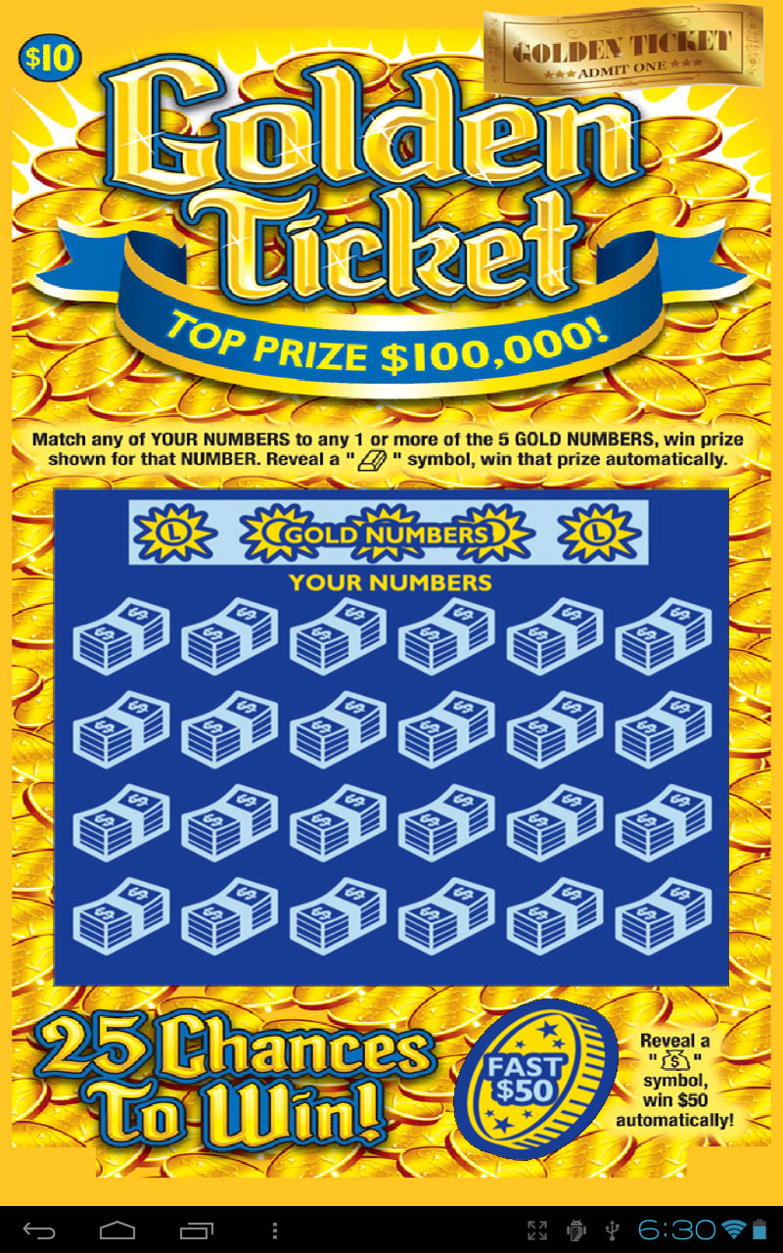
THE LOTTERY TICKET HYPOTHESIS: FINDING SPARSE, TRAINABLE NEURAL NETWORKS
Le reti neurali contengono sottoreti “ottimali” (winning tickets).
Queste sottoreti sono robuste al rumore e alle perturbazioni.
Ipotesi: anche la backdoor potrebbe formare un “percorso furtivo” simile a un winning ticket.

Slide 10

Obiettivo introduttivo
 | Capire se rumore e sparsità possono: far cambiare classificazione ai campioni puliti,modello viene perturbato; ma non ai campioni avvelenati ed isolarli.

Slide 11




Tipologie di attacco
Clean-label
Non cambiano le label
Flip-Label
Feature-based
Cambiano le label
Si manipolano solo feature importanti, scelte con SHAP
FEATURES

Slide 12
Clean-label: il più pericoloso
Un attacco clean-label è una forma di backdoor poisoning in cui i campioni avvelenati mantengono la loro etichetta corretta (es. “benigno”). Questo è fondamentale perché:
Nessuno può sospettare manipolazioni dalle etichette.
Le pipeline di data collection non hanno motivi per scartare questi campioni.
I modelli imparano pattern malevoli camuffati da dati legittimi.

Slide 13
Attacchi feature-based
Gli attacchi feature-based non manipolano tutto il vettore di feature, ma agiscono solo su quelle più influenti. Per scoprirle usano strumenti come SHAP, che misurano quanto ogni feature contribuisce alla decisione del modello
Le modifiche colpiscono precisamente le feature significative, non casuali.
Il trigger diventa estremamente potente nel controllare la predizione.
L’alterazione minima, visivamente e statisticamente indistinguibile dai dati reali.

Slide 14
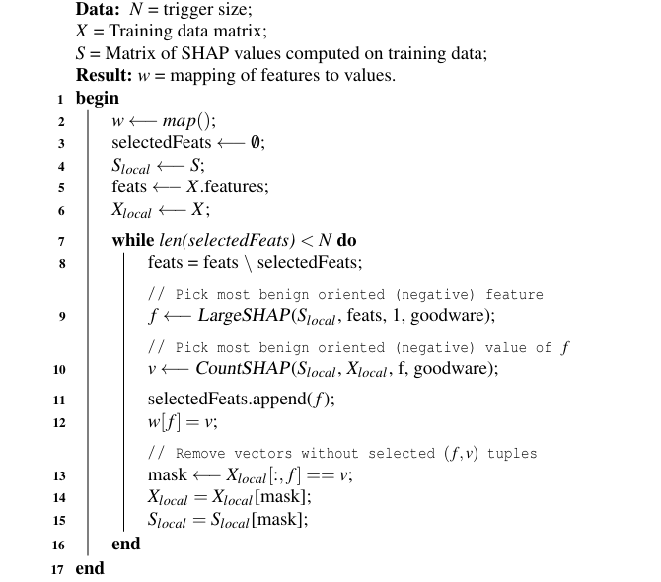
Combined Greedy Selection
È una strategia avanzata per posizionare il trigger nelle feature migliori e nei punti migliori dello spazio dei dati.
L’algoritmo cerca le regioni più dense dei campioni benigni reali.
In quelle regioni inserisce i campioni avvelenati, con le feature manipolate.
Il trigger viene quindi “nascosto” dentro gruppi compatti di benigni.

Slide 15
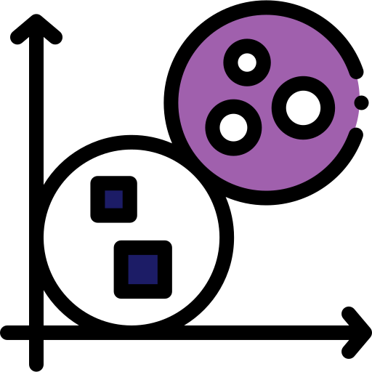
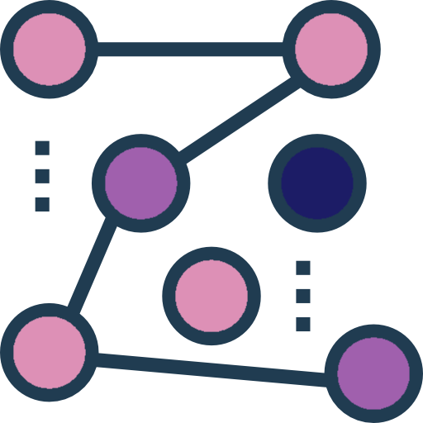

Types of defenses
HDBSCAN
Clustering gerarchico a densità: forma cluster densi e marca come outlier i punti poco densi.
Spectral signatures
Isolation Forest
Isola anomalie costruendo alberi casuali che separano rapidamente punti rari dai normali.
Cerca sottopopolazioni separabili in SVD.
Funziona solo se il trigger crea un cluster isolato

Slide 16
Perché queste difese falliscono?
Clean-label attacca direttamente la struttura dello spazio.
Nessuna delle difese riesce a creare separazione tra classi pulite e avvelenate.
Le sottopopolazioni risultano non separabili.

Slide 17
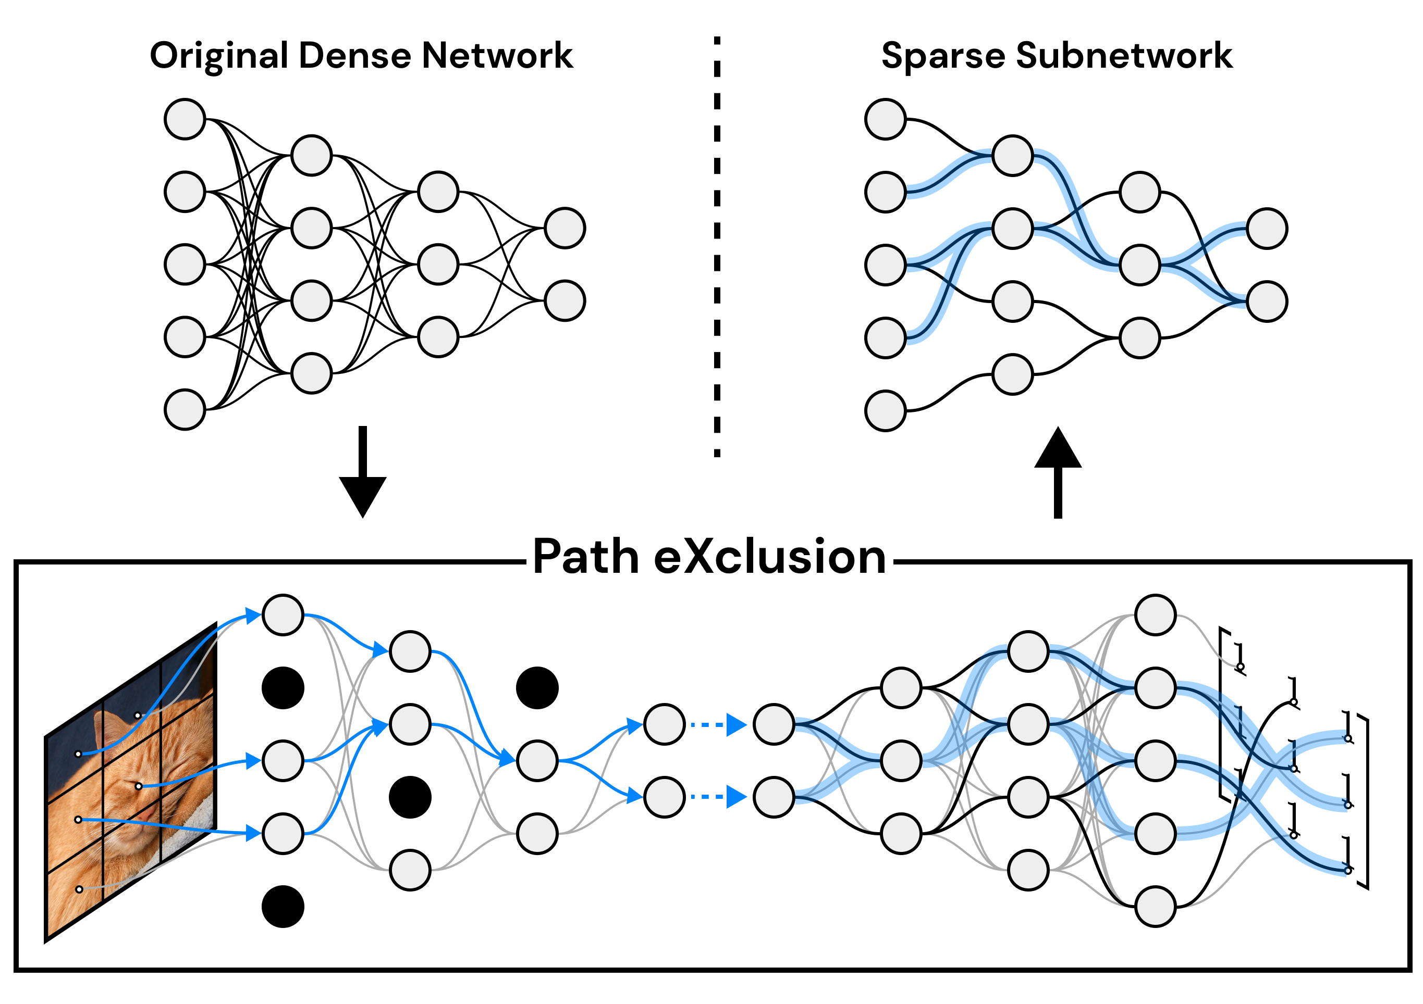
Sparsità come possibile difesa
Eliminare pesi non importanti. I trigger potrebbero essere meno resilienti
Oppure, come suggerisce LTH, la backdoor potrebbe essere robusta come un winning ticket.

Slide 18
Rumore come possibile difesa
Iniettare rumore controllato nei pesi.
Se i trigger creano percorsi “rigidi”, potrebbero non cambiare predizione.
Questo contrasto permette potenzialmente la detection.

Slide 19
Rumore come possibile difesa
Iniettare rumore controllato nei pesi.
Se i trigger creano percorsi “rigidi”, potrebbero non cambiare predizione.
Questo contrasto permette potenzialmente la detection.

Slide 20
Dataset EMBER
Iniettare rumore controllato nei pesi.
Se i trigger creano percorsi “rigidi”, potrebbero non cambiare predizione.
Questo contrasto permette potenzialmente la detection.

Slide 21
Preprocessing
Iniettare rumore controllato nei pesi.
Se i trigger creano percorsi “rigidi”, potrebbero non cambiare predizione.
Questo contrasto permette potenzialmente la detection.

Slide 22
Architettura del modello
Iniettare rumore controllato nei pesi.
Se i trigger creano percorsi “rigidi”, potrebbero non cambiare predizione.
Questo contrasto permette potenzialmente la detection.

Slide 23
Attacco implementato
Iniettare rumore controllato nei pesi.
Se i trigger creano percorsi “rigidi”, potrebbero non cambiare predizione.
Questo contrasto permette potenzialmente la detection.

Slide 24
Ipotesi sperimentale
Iniettare rumore controllato nei pesi.
Se i trigger creano percorsi “rigidi”, potrebbero non cambiare predizione.
Questo contrasto permette potenzialmente la detection.

Slide 25
Rumore gaussiano
Iniettare rumore controllato nei pesi.
Se i trigger creano percorsi “rigidi”, potrebbero non cambiare predizione.
Questo contrasto permette potenzialmente la detection.

Slide 26
Criteri di scelta del rumore
Iniettare rumore controllato nei pesi.
Se i trigger creano percorsi “rigidi”, potrebbero non cambiare predizione.
Questo contrasto permette potenzialmente la detection.

Slide 27
Sparsificazione
Iniettare rumore controllato nei pesi.
Se i trigger creano percorsi “rigidi”, potrebbero non cambiare predizione.
Questo contrasto permette potenzialmente la detection.

Slide 28
Stability score
Iniettare rumore controllato nei pesi.
Se i trigger creano percorsi “rigidi”, potrebbero non cambiare predizione.
Questo contrasto permette potenzialmente la detection.

Slide 29
Threshold automatico
Iniettare rumore controllato nei pesi.
Se i trigger creano percorsi “rigidi”, potrebbero non cambiare predizione.
Questo contrasto permette potenzialmente la detection.

Slide 30
Benchmark
Iniettare rumore controllato nei pesi.
Se i trigger creano percorsi “rigidi”, potrebbero non cambiare predizione.
Questo contrasto permette potenzialmente la detection.

Slide 31
Plots
Iniettare rumore controllato nei pesi.
Se i trigger creano percorsi “rigidi”, potrebbero non cambiare predizione.
Questo contrasto permette potenzialmente la detection.

Slide 32
Setup sperimentale
Iniettare rumore controllato nei pesi.
Se i trigger creano percorsi “rigidi”, potrebbero non cambiare predizione.
Questo contrasto permette potenzialmente la detection.

Slide 33
Pipeline di test
Iniettare rumore controllato nei pesi.
Se i trigger creano percorsi “rigidi”, potrebbero non cambiare predizione.
Questo contrasto permette potenzialmente la detection.

Slide 34
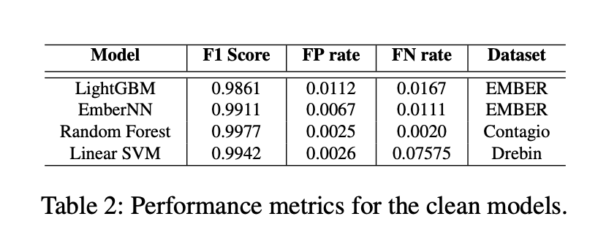
Risultati attesi
Iniettare rumore controllato nei pesi.
Se i trigger creano percorsi “rigidi”, potrebbero non cambiare predizione.
Questo contrasto permette potenzialmente la detection.

Slide 35
Limiti sui dati
Iniettare rumore controllato nei pesi.
Se i trigger creano percorsi “rigidi”, potrebbero non cambiare predizione.
Questo contrasto permette potenzialmente la detection.

Slide 36
Limiti computazionali
Iniettare rumore controllato nei pesi.
Se i trigger creano percorsi “rigidi”, potrebbero non cambiare predizione.
Questo contrasto permette potenzialmente la detection.

Slide 37
Limiti dei tests
Iniettare rumore controllato nei pesi.
Se i trigger creano percorsi “rigidi”, potrebbero non cambiare predizione.
Questo contrasto permette potenzialmente la detection.

Slide 39
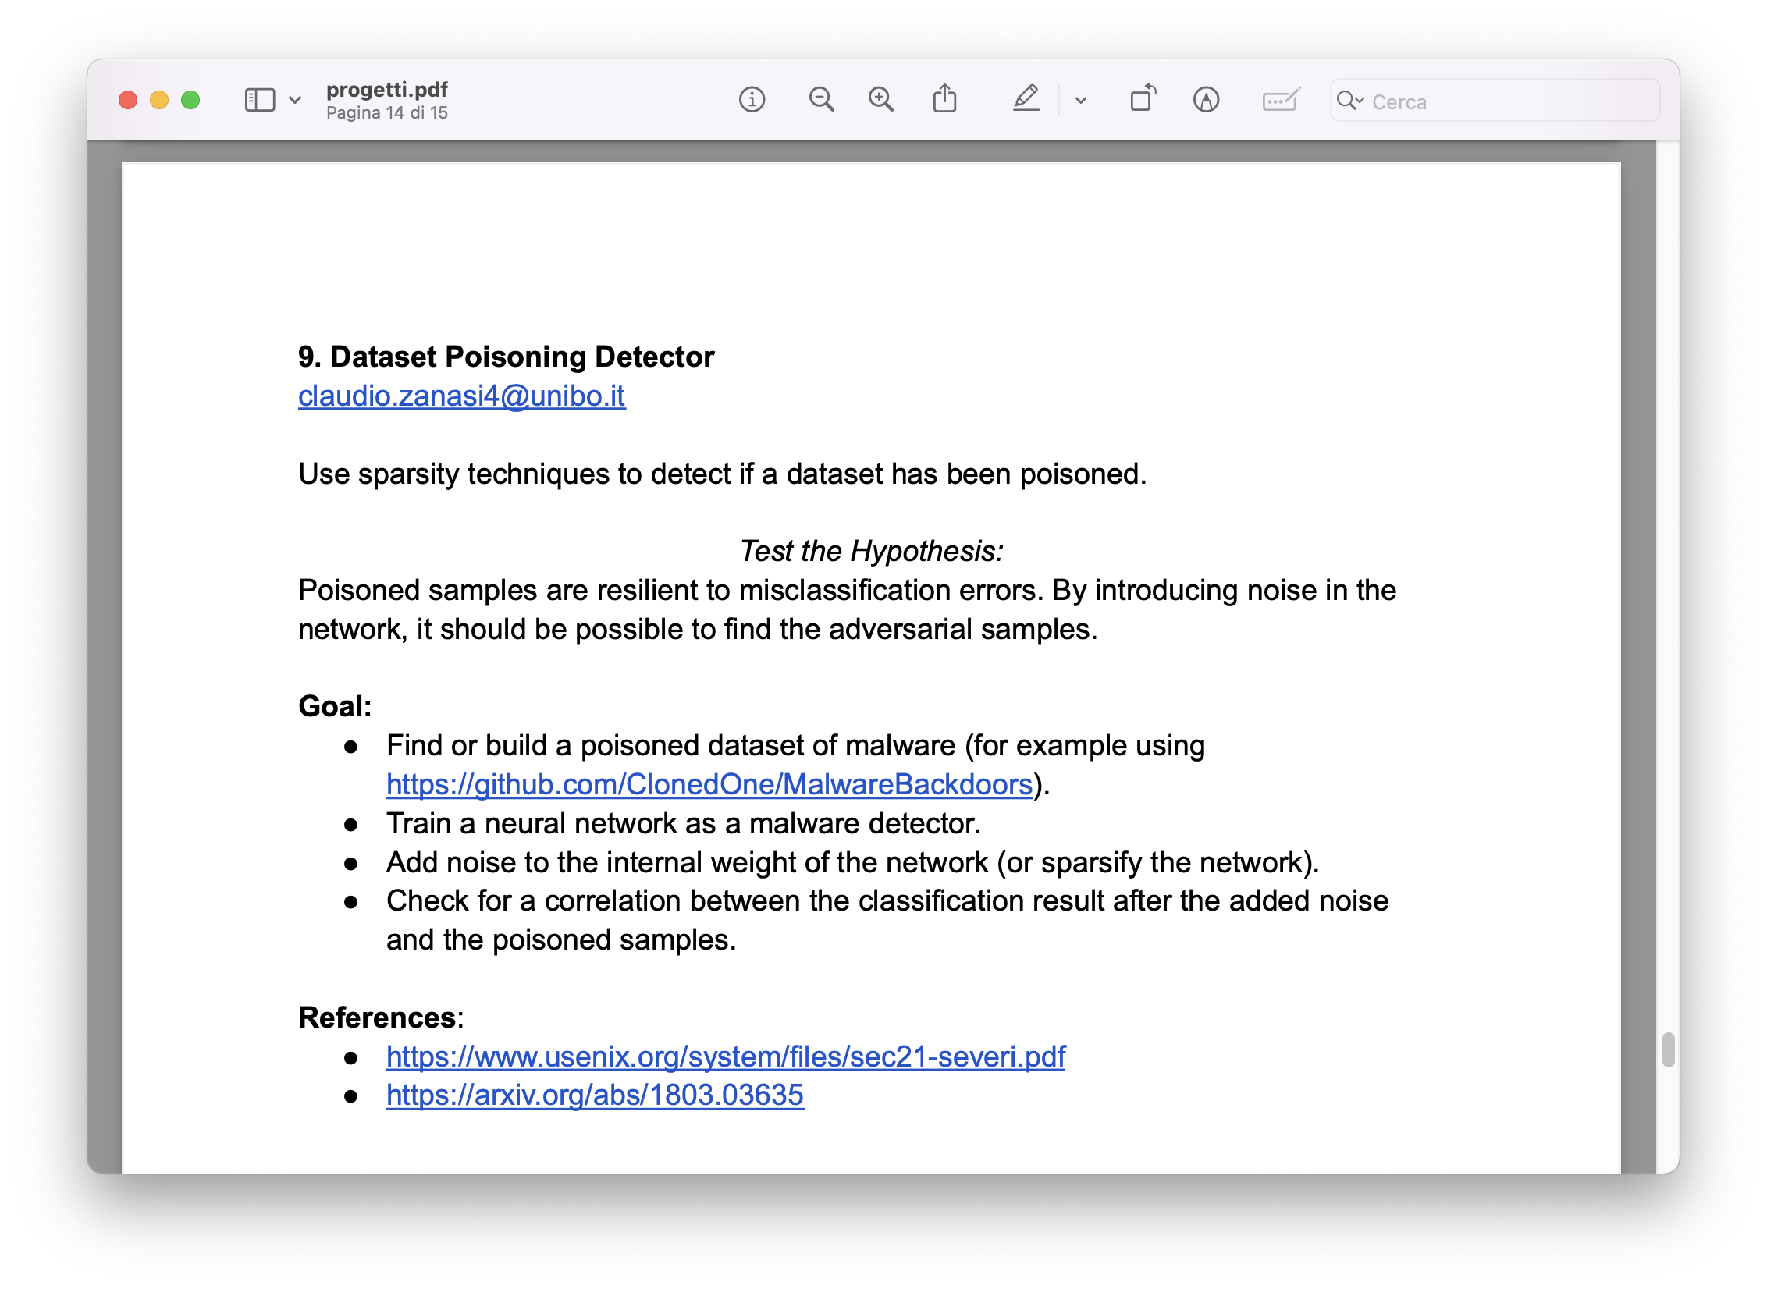
Thesis

Slide 40
THE LOTTERY TICKET HYPOTHESIS: FINDING SPARSE, TRAINABLE NEURAL NETWORKS
Proprierty

Slide 41
Cybersecurity Infographics
MERCURY
VENUS
MARS
It’s a very small planet
Venus has a beautiful name
Mars is a cold place
JUPITER
NEPTUNE
SATURN
Jupiter is the biggest planet
It’s the farthest planet
Yes, Saturn is the ringed one

Slide 42
Cybersecurity Infographics
MERCURY
MARS
Mercury is the smallest planet
Mars is actually a cold place
VENUS
NEPTUNE
Venus has a beautiful name
It’s the farthest planet
JUPITER
SATURN
Jupiter is the biggest planet
Yes, Saturn is the ringed one

Slide 43
Cybersecurity Infographics
MERCURY
MARS
Mercury is the smallest planet
Mars is actually a cold place
JUPITER
SATURN
Jupiter is the biggest planet
Yes, Saturn is the ringed one

Slide 44
Cybersecurity Infographics
MERCURY | Mercury is the closest planet to the Sun
NEPTUNE | Neptune is the farthest planet from the Sun
MARS | Despite being red, Mars is actually a cold place
VENUS | Venus has a beautiful name, but it’s very hot

Slide 45
Cybersecurity Infographics
MERCURY
MARS
Mercury is the smallest planet
Mars is actually a cold place
JUPITER
SATURN
Jupiter is the biggest planet
Yes, Saturn is the ringed one

Slide 46
Cybersecurity Infographics
MERCURY
Mercury is the smallest and innermost planet
It’s the farthest
planet from the Sun
NEPTUNE
MARS
Despite being red, Mars is a very cold place
Venus is the second planet from the Sun
VENUS

Slide 47
Cybersecurity Infographics
01
02
03
04
MERCURY
MARS
JUPITER
VENUS
It's the closest planet to the Sun
Despite being red, Mars is a cold place
It's a gas giant and the biggest planet
Venus is the second planet to the Sun

Slide 48
Cybersecurity Infographics
MERCURY
MARS
JUPITER
VENUS
SATURN
It's the closest planet to the Sun
Despite being red, Mars is a cold place
It's a gas giant and the biggest planet
Venus is the second planet to the Sun
Yes, Saturn is the ringed one

Slide 49
Cybersecurity Infographics
MERCURY
VENUS
MARS
It’s a very small planet
Venus has a beautiful name
Mars is a cold place
JUPITER
NEPTUNE
SATURN
Jupiter is the biggest planet
It’s the farthest planet
Yes, Saturn is the ringed one

Slide 50
Cybersecurity Infographics
MERCURY
MARS
Mercury is the smallest planet
Mars is actually a cold place
VENUS
NEPTUNE
Venus has a beautiful name
It’s the farthest planet
JUPITER
SATURN
Jupiter is the biggest planet
Yes, Saturn is the ringed one

Slide 51
Cybersecurity Infographics
MERCURY
MARS
Mercury is the smallest planet
Mars is actually a cold place
VENUS
NEPTUNE
Venus has a beautiful name
It’s the farthest planet
JUPITER
SATURN
Jupiter is the biggest planet
Yes, Saturn is the ringed one

Slide 52
Cybersecurity Infographics
MERCURY
MARS
JUPITER
VENUS
It's the closest planet to the Sun
Despite being red, Mars is a cold place
It's a gas giant and the biggest planet
Venus is the second planet to the Sun

Slide 53
Cybersecurity Infographics
MERCURY
Mercury is the smallest planet
VENUS
NEPTUNE
Venus has a beautiful name
It’s the farthest planet
JUPITER
SATURN
Jupiter is the biggest planet
Yes, Saturn is the ringed one

Slide 54
Cybersecurity Infographics
MERCURY
MARS
JUPITER
VENUS
It's the closest planet to the Sun
Despite being red, Mars is a cold place
It's a gas giant and the biggest planet
Venus is the second planet to the Sun

Slide 55
Cybersecurity Infographics
MERCURY
MARS
Mercury is the smallest planet
Mars is actually a cold place
VENUS
NEPTUNE
Venus has a beautiful name
It’s the farthest planet
JUPITER
SATURN
Jupiter is the biggest planet
Yes, Saturn is the ringed one

Slide 56
Cybersecurity Infographics
MERCURY
MARS
Mercury is the smallest planet
Mars is actually a cold place
VENUS
NEPTUNE
Venus has a beautiful name
It’s the farthest planet
JUPITER
SATURN
Jupiter is the biggest planet
Yes, Saturn is the ringed one

Slide 57
Cybersecurity Infographics
Mercury is the smallest planet of them all
Neptune is the farthest planet from the Sun
JUPITER
VENUS
MERCURY
NEPTUNE
Jupiter is the fifth planet from the Sun and the largest
Venus is the second planet from the Sun. It has a beautiful name

Slide 58
Cybersecurity Infographics
MERCURY
MARS
Mercury is the smallest planet
Mars is actually a cold place
VENUS
NEPTUNE
Venus has a beautiful name
It’s the farthest planet
JUPITER
SATURN
Jupiter is the biggest planet
Yes, Saturn is the ringed one

Slide 59
Cybersecurity Infographics
JUPITER
Jupiter is the fifth planet from the Sun
NEPTUNE
Neptune is the farthest planet from the Sun
SATURN
Mercury is the smallest planet of them all

Slide 60
Cybersecurity Infographics
EARTH
MERCURY
VENUS
MARS
Mercury is the closest planet
Venus has a beautiful name
Mars is a cold place
JUPITER
NEPTUNE
SATURN
Jupiter is the biggest planet
It’s the farthest planet
Yes, Saturn is the ringed one

Slide 61
Cybersecurity Infographics
Mercury is the closest planet to the Sun and the smallest one in the Solar System
1
Jupiter is a gas giant and actually also the biggest planet in the Solar System
2
Saturn is a gas giant in the Solar System, composed mostly of hydrogen and helium
3
Venus has a beautiful name and is the second planet from the Sun

Slide 62
Cybersecurity Infographics
EARTH
NEPTUNE
MARS
MERCURY
Earth is the third planet from the Sun
It’s the farthest planet from the Sun
Despite being red, Mars is a cold place
Mercury is the closest object to the Sun

Slide 63
Cybersecurity Infographics
Venus is the second planet from the Sun
Venus is the second planet from the Sun
Neptune is the farthest known planet

Slide 64
Cybersecurity Infographics
MERCURY
VENUS
Mercury is the closest planet
Venus has a beautiful name
JUPITER
NEPTUNE
Jupiter is the biggest planet
It’s the farthest planet

Slide 65
Cybersecurity Infographics
NEPTUNE
MARS
JUPITER
Neptune is the farthest planet from the Sun
Despite being red, Mars is a cold place
Jupiter is a gas giant and the biggest planet
EARTH
SATURN
MERCURY
Earth is the third planet from the Sun
It’s composed of hydrogen and helium
Mercury is the closest object to the Sun

Slide 66
Cybersecurity Infographics
Despite being red, Mars is a cold place
It’s the farthest planet from the Sun
Jupiter the biggest planet of them all
Mercury closest planet to the Sun
MARS
NEPTUNE
JUPITER
MERCURY

Slide 67
Cybersecurity Infographics
EARTH
NEPTUNE
MARS
MERCURY
Earth is the third planet from the Sun
It’s the farthest planet from the Sun
Despite being red, Mars is a cold place
Mercury is the closest object to the Sun

Slide 68
Cybersecurity Infographics
MERCURY
MARS
Mercury is the smallest planet
Mars is actually a cold place
VENUS
NEPTUNE
Venus has a beautiful name
It’s the farthest planet
EARTH
JUPITER
SATURN
Jupiter is the biggest planet
Is the third planet from the Sun
Yes, Saturn is the ringed one

Slide 69
Instructions for use (free users)
In order to use this template, you must credit Slidesgo by keeping the Thanks slide.
You are allowed to:
Modify this template.
Use it for both personal and commercial purposes.
You are not allowed to:
Sublicense, sell or rent any of Slidesgo Content (or a modified version of Slidesgo Content).
Distribute this Slidesgo Template (or a modified version of this Slidesgo Template) or include it in a database or in any other product or service that offers downloadable images, icons or presentations that may be subject to distribution or resale.
Use any of the elements that are part of this Slidesgo Template in an isolated and separated way from this Template.
Delete the “Thanks” or “Credits” slide.
Register any of the elements that are part of this template as a trademark or logo, or register it as a work in an intellectual property registry or similar.
For more information about editing slides, please read our FAQs or visit Slidesgo School:
https://slidesgo.com/faqs and https://slidesgo.com/slidesgo-school

Slide 70
Instructions for use (premium users)
In order to use this template, you must be a Premium user on Slidesgo.
You are allowed to:
Modify this template.
Use it for both personal and commercial purposes.
Hide or delete the “Thanks” slide and the mention to Slidesgo in the credits.
Share this template in an editable format with people who are not part of your team.
You are not allowed to:
Sublicense, sell or rent this Slidesgo Template (or a modified version of this Slidesgo Template).
Distribute this Slidesgo Template (or a modified version of this Slidesgo Template) or include it in a database or in any other product or service that offers downloadable images, icons or presentations that may be subject to distribution or resale.
Use any of the elements that are part of this Slidesgo Template in an isolated and separated way from this Template.
Register any of the elements that are part of this template as a trademark or logo, or register it as a work in an intellectual property registry or similar.
For more information about editing slides, please read our FAQs or visit Slidesgo School:
https://slidesgo.com/faqs and https://slidesgo.com/slidesgo-school

Slide 71
Infographics
You can add and edit some infographics to your presentation to show your data in a visual way.
Choose your favourite infographic and insert it in your presentation using Ctrl C + Ctrl V or Cmd C + Cmd V in Mac.
Select one of the parts and ungroup it by right-clicking and choosing “Ungroup”.
Change the color by clicking on the paint bucket.
Then resize the element by clicking and dragging one of the square-shaped points of its bounding box (the cursor should look like a double-headed arrow). Remember to hold Shift while dragging to keep the proportions.
Group the elements again by selecting them, right-clicking and choosing “Group”.
Repeat the steps above with the other parts and when you’re done editing, copy the end result and paste it into your presentation.
Remember to choose the “Keep source formatting” option so that it keeps the design. For more info, please visit Slidesgo School.

